Slide 1

발표자 : 이승민
발표일자 : 2019년 11월 08일

Slide 2
Index
Websocket 개념 간단 소개
Spring 환경의 websocket과 구현
동작 시연 (채팅룸)

Slide 3
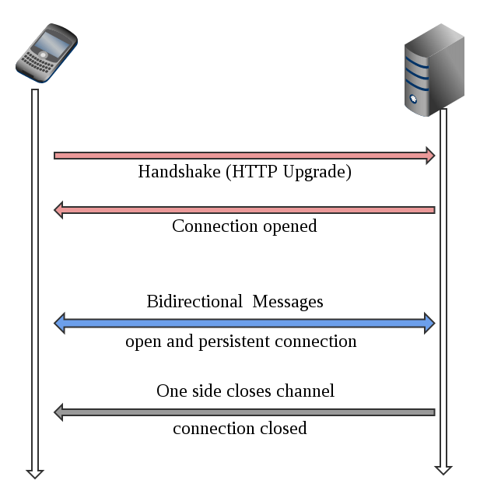
Websocket 개념 간단 소개
ws/wss 프로토콜을 사용하나 http/https 위에서 돌아간다.
서버-클라이언트의 양방향 통신이 가능하다. (full-duplex, bidirectional)
한 번 connection이 열리면 한 쪽이 끊기 전까지 연결이
*keep-alive 가 설정된 http연결과의 차이점: keep-alive는 지속적으로 연결을 유지한다는 설정일 뿐이고, 여전히 데이터는 한 방향(server->client)으로만 흐른다.*
<Websocket connection>

Slide 4
websocket이 있기 전까지...
polling -정해진 interver 마다 서버에 request를 보냄(ajax) -구현이 간단하지만 서버에 부담이 감 -실시간에 예민하지 않은 서비스에 사용
long-polling -polling과 비슷하지만, 서버에서 변화가 있을 때 까지 respons를 보내지 않기 때문에 커넥션을 열고 닫는 횟수가 줄어 듬 -그런데 클라이언트에 response를 주면 바로 request를 보내서 여전히 서버에 부담
streaming -keep-alive 커넥션을 열면 클라이언트는 딱 한 번 request를 보내고 서버는 변경이 있을 때마다 지속적으로 response를 보냄 -상태변화가 빈번해도 커넥션은 하나라 서버에 무리는 없지만 유효성 관리가 힘듬.
*모두 데이터의 흐름이 server->client임*

Slide 5
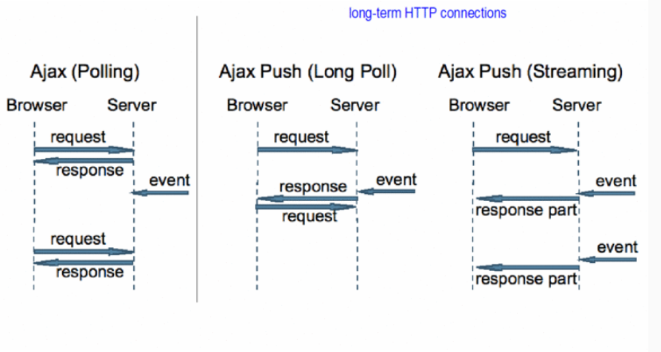
polling vs long-polling vs streaming

Slide 6
spring 환경의 websocket
websocket -websocket protocol 그 자체
sockjs -websocket이 늦게 생겨났기 때문에 몇몇 옛날 브라우저에서는 지원이 안되고, 그것을 해결하고자 만들어진 자바스크립트 라이브러리 -node.js에서는 똑같은 기능을 하는 socket.io라는 라이브러리가 존재
stomp -Simple Text Oriented Messaging Protocol -websocket과 sockjs만 사용하면 서버로부터 들어오는 모든 데이터를 서버에서 보내주는 message key를 사용하여 send/receive 처리를 해야 함 -stomp에는 subscribe와 topic의 개념이 있기 때문에 데이터를 필요로하는 클라이언트가 정확하게 명시 되어있기 때문에 편하게 처리할 수 있음

Slide 7
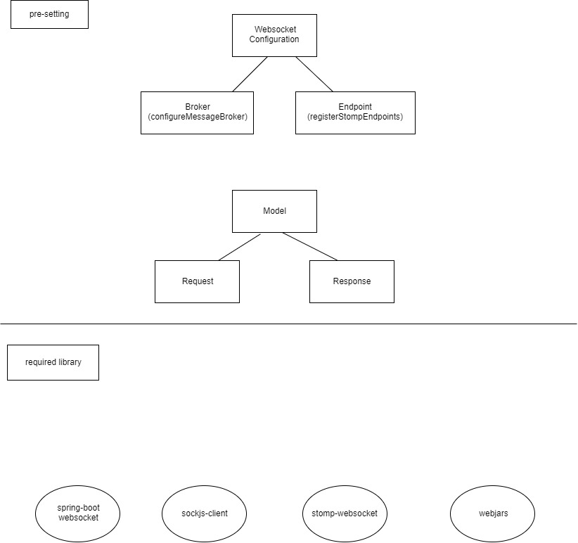
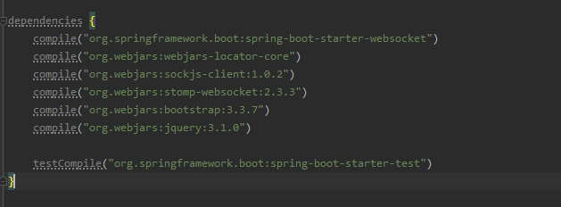
spring 환경에서 websocket 구현(서버-pre)
Broker: 서버가 돌려주는 메세지를 구독 신청한 클라이언트에게 보내줌
Endpoint : 커넥션의 끝자락을 지정한다. 여기서 데이터를 보내고 받는 작업을 할 수 있음

Slide 8
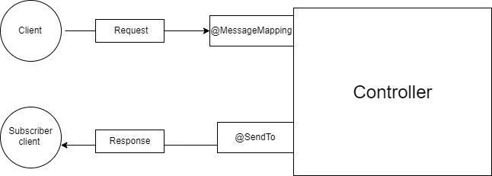
Spring 환경에서 websocket 구현(서버)
MessageMapping -클라이언트가 메세지를 받을 controller를 매핑하기 위해 사용
SendTo -subscribe를 신청해둔 클라이언트들에게 controller 호출한 클라이언트가 보내준 메세지를 보내주기 위한 주석

Slide 9
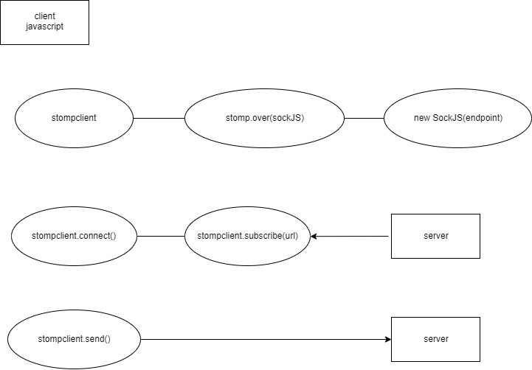
spring 환경에서 websocket 구현(클라이언트)

Slide 10
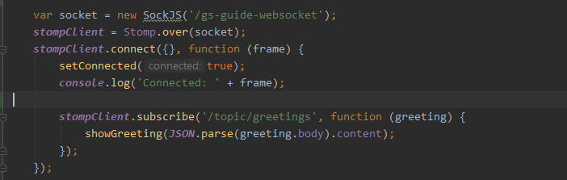

websocket client javascript 코드 부분
WebSocketCongif 에서 설정한 endpoint에 sockjs 연결
stompclient가 sockjs를 뒤집어 씀
stomp의 connect가 성공 했을 때 subscribe를 설정(controlle의 sendTo)
1. send: controller의 messageMapping에 맞춰 서버에 데이터를 보냄

Slide 11
동작시현
node.js 환경 - socket.io 사용 https://github.com/absinthe4902/nodejs_websocketio
spring 환경 – websocket, sockjs, stomp 사용 https://github.com/absinthe4902/springboot_websocket

